Slide 1
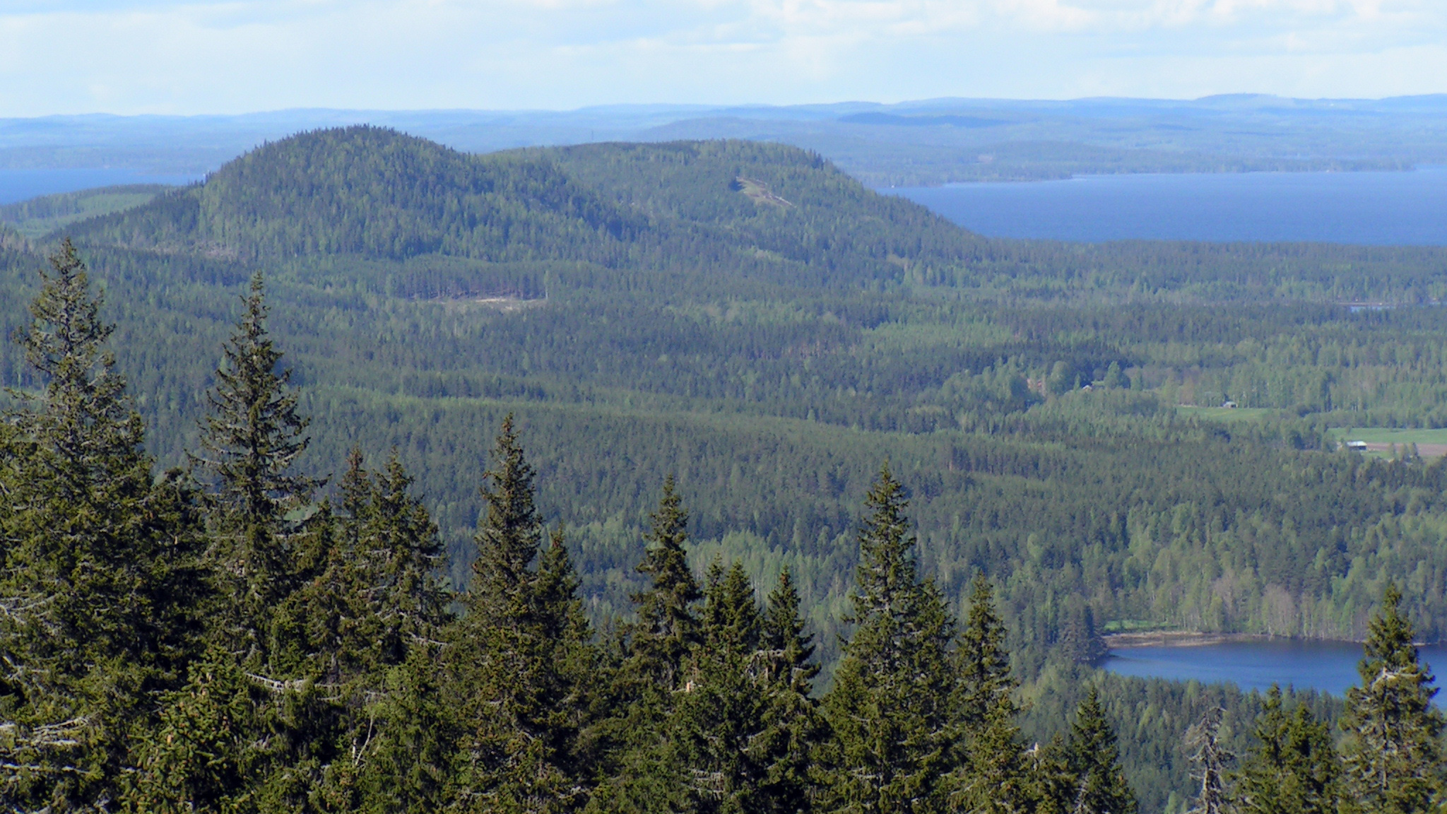
Suomi ja EU
https://yle.fi/aihe/artikkeli/2014/05/09/ylen-eu-illoissa-1994-kinattiin-suomen-tulevaisuudesta
Liittyi 1995
Euron käyttöönotto alusta alkaen (1999/2002)
Syitä:
Taloudelliset
Turvallisuuspoliittiset
Taustalla Neuvostoliiton hajoaminen
Notes:
-Videolla: turvallisuuspolitiikkaa (vrt.kirja!), kestävää kehitystä (ydinjäte - Onkalo -Posiva Oy:n tutkimustila, olkiluodon ydinvoimalan vieressä loppusijoituspaikka, valmistuu 2020), tyytyväisyyttä Suomen asemaan, pelkoa tuntemattomasta, kehitysapua, "Euroopan armeija", (Euroopan unionin nopean toiminnan joukot, rauhanturvaaminen, kriisinhallinta) suhde Venäjään, sosiaaliturva, hämmennystä omasta päätösvallasta, tietämättömyys, kulttuurierot, EU:sta eroaminen, Grönlanti jne. -Millä jäsenyyttä puolustetaan? Entä vastustetaan? Onko joukossa vanhentuneita argumentteja?
-Jäsenyyshakemus 1992 (eduskunta hyväksyi 133-60)
-Euro: tilivaluuttana 1999, käteisrahana 2002
-Liittyi neuvoa-antavan kansanäänestyksen (57-43) jälkeen yhdessä Ruotsin ja Itävallan kanssa. Norjassa myös kansanäänestys -> eri tulos
-Taloudelliset syyt: pelättiin talouden kärsivän, jos jäätiin integraation ulkopuolelle -> kilpailukyvyn heikkeneminen, kilpailusta putoaminen – taustalla 90-luvun lamakin
-Turvallisuuspolitiikka (vaikka ei ehkä suoraan myönnetty) - NL:n hajoaminen 1991 ja YYA-sopimuksen purkautuminen 1992 – ei tiedetty vielä varmasti, mihin Venäjän tilanne kehittyisi

Slide 2
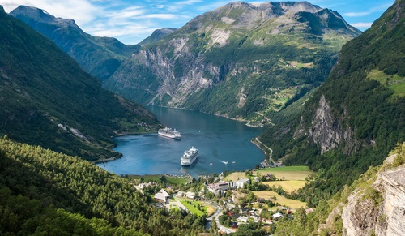
Pohjoismainen yhteistyö
Pohjoismailla paljon yhteistä historiaa ja yhdistäviä tekijöitä
Kielellisesti samankaltaisia (paitsi Suomi) -luterilaisuus pääuskontona kaikissa –oikeusvaltion periaatteiden kunnioitus, länsimainen oikeuslaitos, sosiaaliturva, ihmisoikeudet ja tasa-arvo
Maailmalla Pohjoismaat nähdään yhtenä ryhmänä ja puhutaan pohjoismaisesta tai skandinaavisesta mallista
Yhteistyö lisääntyi toisen maailmansodan jälkeen
Pohjoismaiden neuvosto 1952
Pohjoismaiden ministerineuvosto
Pohjoismaiden sopimukset
Pohjoismaiden erilaiset suhteet Euroopan integraatioon
https://create.kahoot.it/kahoots/my-kahoots
Notes:
-Yhteistyö lisääntyi II maailmansodan jälkeen - taustalla yhteinen historia (Suomi osa Ruotsia, Norja osa Tanskaa ja Ruotsia jne.)
-Kielellisesti samankaltaisia (paitsi Suomi) -luterilaisuus pääuskontona kaikissa –oikeusvaltion periaatteiden kunnioitus, länsimainen oikeuslaitos, sosiaaliturva, ihmisoikeudet ja tasa-arvo – samankaltaisempia keskenään vrt. Etelä-Eurooppa, Keski-Eurooppa
-Pohj. Neuvosto kansanedustajien yhteistyöelin - aloitteet ja suositukset yhtsietyön kehittämiseksi + ahvenanmaa, färsaaret ja grönlanti - Baltian maat mukana, mutta eivät jäseniä
-Ministerineuvosto – ulko- ja turv. poliittiset kysymykset, luonnonvarat, vapaa liikkuvuus ja ihmiskauppa
-Yhteiset työmarkkinat, passi-ja viisumivapaus (50-l.) (Suomesta paljon töihin Ruotsiin 60- ja 70-l.) - Oikeus sosiaaliturvaan, tutkinnot korkeakouluissa
-Kulttuurirahastot, kansalaisjärjestöt, yhdistykset, urheilutapahtumat, palkinnot (mitä pohjoismaisen yhteistyön muotoja/pohjoismaisia tapahtumia teille tulee mieleen?)
-Erilaiset suhteet: Suomi sitoutunein (EU ja euro), Ruotsi (EU), Norja (Nato, erillissopimukset, Schengen, kalastus, ETA), Tanska (Eu ja Nato, 1992 Maastrichtin sopimuksen varaumat, mahdollisuus jättäytyä unionin raha- ja puolustuspolitiikan ulkopuolelle), Islanti (Nato-ei omaa puolustusta?, finanssikriisi -> neuvottelut, vetäytyi, kalastus, ETA)

